Slide 1
Razvoj aplikacija za mobilne platforme upotrebom web tehnologija
Nenad Gal /* decembar 2014 */

Slide 2
O Meni
Elektrotehničar računara @ Tehnička škola 2004-2008.
Informatičko inženjerstvo @ Visoka tehnička škola strukovnih studija 2008-2011.
  Završni rad “Opterećenje nastavnika” - deo Eref sistema
Manufaktura d.o.o. 2011-2013.
Curo Consulting Ltd & Curo d.o.o. 2013-????
Elance

Slide 3
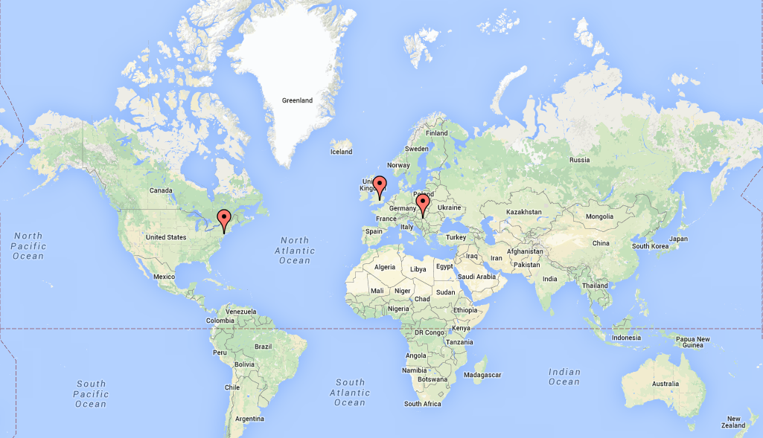
CURO COnsulting
Farmaceutska industrija
20+ zaposlenih (5 programera)
Svi programeri završili VTŠSS u Subotici
Kancelarije u:
  Marlow(UK) - HQ
  New York City(USA)
  Subotica(SRB)
Tehnologije: PHP5, CakePHP, HTML5, JS, JQuery, Node.js, CSS3, MySQL, MongoDB, JayData, Sass, Handlebars…

Slide 4
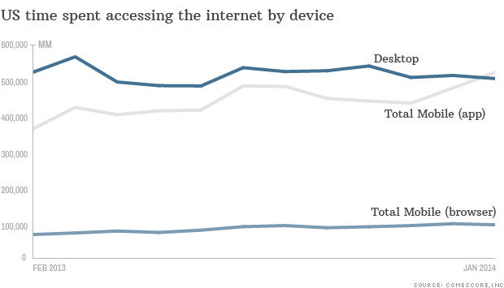
Mobilna ofanziva
Pristup WEBu putem aplikacija za mobilne platforme pretekao pristup preko desktop računara - Januar 2014.
Pristup preko browsera na mobilnim uredjajima još uvek zaostaje.

Slide 5
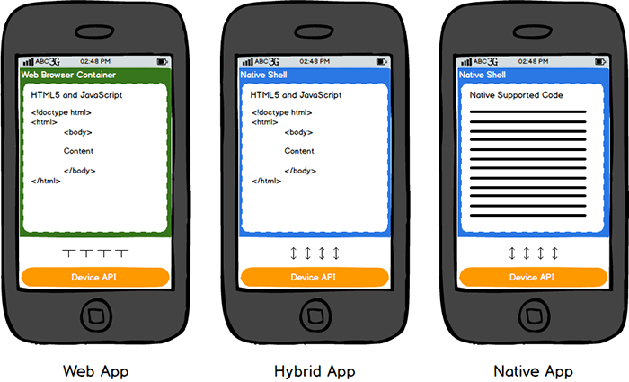
Hybrid app

Slide 6
HTML5 + jS + CSS = APP
PhoneGap & Cordova
  ☺
    Razvoj za više platformi istovremeno(Android, iOS, MS 8.1, Blackberry, FirefoxOS, WebOS…)
    Mogućnost “recikliranja” koda
    Veliki broj API-ja
  ☹
    Performanse
    Cena (PhoneGap)
    Podržanost funkcija

Slide 7
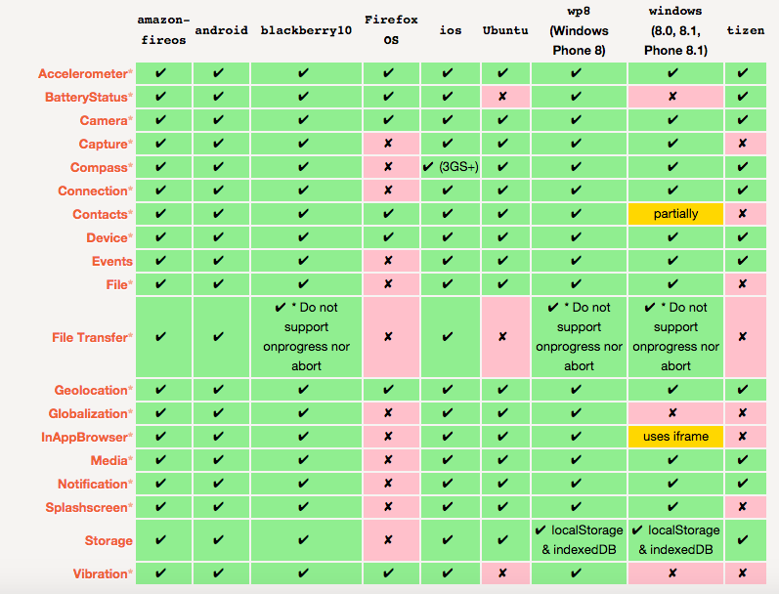
Podržane sistemske funkcije

Slide 8
Prvi Koraci
Instalirati Node.js
Instalirati SDK za željene platforme
Instalirati Cordova pomoću npm-a
  npm je ‘Node Packaged Modules’
  Standardni metod distribucije Node.js modula
  Moduli su pisani u javascript-u
  sudo npm install –g cordova

Slide 9
Prva aplikacija
cordova create hello com.ngal.hello Hello
create je komanda
hello je naziv direktorijuma
com.ngal.hello je naziv projekta
Hello je ‘human friendly’ naziv projekta
Struktura direktorijuma:
platforms – izvorni kod za specifičnu platformu
plugins – dodaci osnovnom cordova paketu
www – web aplikacija

Slide 10
Kako izbeći katastrofu
Struktura (HTML), Logika i podaci (JS), prikaz i efekti(CSS)
Izbegavati ‘Fancy framework trap’
Koristiti čist javascript što je više moguće
Za vizuelne efekte koristiti CSS3 tranzicije i transformacije umesto JS animacija
Koristiti ‘Touch’ dogadjaje umesto ‘Click’ dogadjaja(300ms kašnjenje)
Izbegavati komplikovane CSS selektore
Sto je moguće češće koristiti ID selektore
Cache!!!
…

Slide 11
Skladištenje podataka
Internet konekcija nije uvek dostupna(tablet uredjaji)
Skladištenje podataka na samom uredjaju - javascript
Sinhronizacija podataka
JayData, TaffyDB, PouchDB…

Slide 12
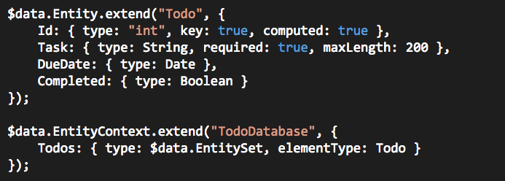
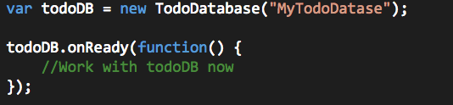
JayData - osnove

Slide 13
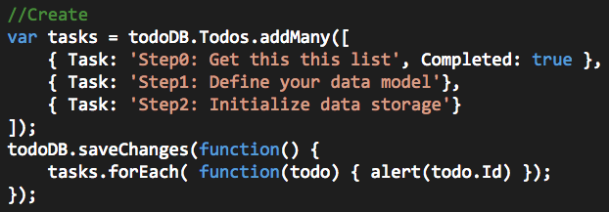
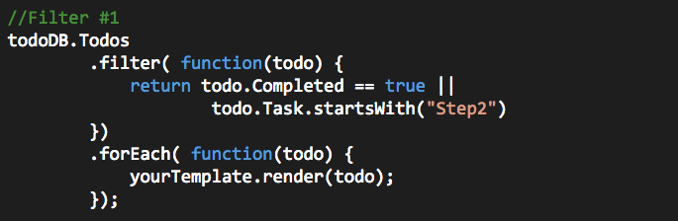
JayData - osnove

Slide 14
Zaključak
Cordova i PhoneGap:
otvaraju novo tržište za web programere
omogućavaju relativno lako održavanje koda za više platformi paralelno
Zahtevaju ‘malo’ učenja za početak
Izuzetno dobro dokumentovani
Velika online zajednica

Slide 15
Kraj ☺
Prezentacija dostupna kod profesora!
Kontakt: ngal@curo.co.uk, nennadgal@gmail.com
Cordova: http://cordova.apache.org/
PhoneGap: http://www.phonegap.com/
???

